Slide 1
Android调试秘籍
思寒 seveniruby

Slide 2
分析系统log logcat
Adb logcat
#得到当前操作的activity名字
Adb logcat ActivityManager:I *:S

Slide 3
设备录制监听Event相关
#查看可输入的设备
adb shell getevent -p
#获得特定设备的输入信息
adb shell getevent /dev/input/event0
adb shell sendevent [device] [type] [code] [value]

Slide 4
操作设备的input命令
#点击
Adb shell input tap 。。。
#发送按键
Adb shell input keyevent 82
#输入文本
Adb shell input text xxxx

Slide 5
自动化测试uiautomator
仅适用于4.1以上，（是否可移植到2.3？）
#获得发生的事件，非常详细
Adb shell uiautomator events
#获得当前的视图结构，xml格式
Adb shell uiautomator dump
#运行uiautomator的测试用例
Adb shell uiautomator runtest。。。

Slide 6
jdwp
Android的虚拟机基于java
可使用通用的java的jdwp协议
Adb shell ps |grep mobileqq
Adb jdwp
Adb forward tcp:8700 jdwp:1234

Slide 7
jdb
jdb -connect com.sun.jdi.SocketAttach:hostname=localhost,port=8700
使用jdb的调试命令去调试
也可以使用eclipse netbean来调试

Slide 8
调试mobileqq
Stop in java.lang.String.<init>(char[])
Monitor dump data
Cont
Step
next

Slide 9
自动化调试
规划中。。。
Jdb自身问题很多
Jdwp协议较为复杂
用于解决一些hack相关问题
比如分析微信协议
破解

Slide 10
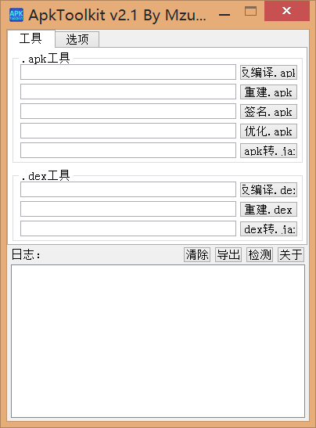
逆向分析
Apktookit
AllInOne工具

Slide 11
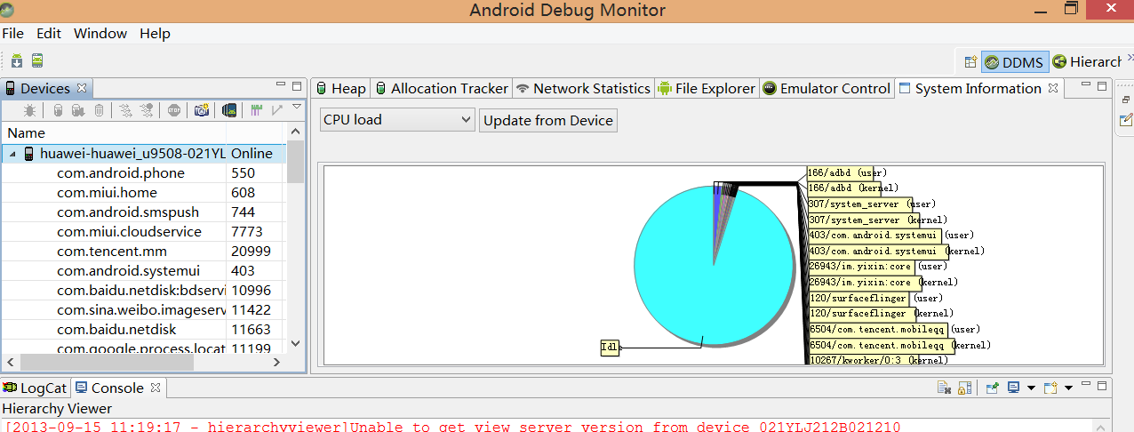
SDK自带工具
Monitor.bat 全能工具

Slide 12
模拟器
Emulator 模拟ARM芯片指令，所以很慢
Bluestack
一个独立的Dalvik实现，可以跨平台，同时提供了arm指令在x86上的模拟，所以兼容性很好。缺点是阉割了很多功能，不支持appium，也不支持虚拟机指令
Genymotion
Android虚拟机完整的x86实现，以虚拟机方式来运行。缺点是不兼容arm指令，如果app内包含了lib文件，那么就执行不了。官方也提过兼容，但是实测有问题。百度地图，微信，qq都无法运行。目前只能玩玩，期待以后更好

Slide 13
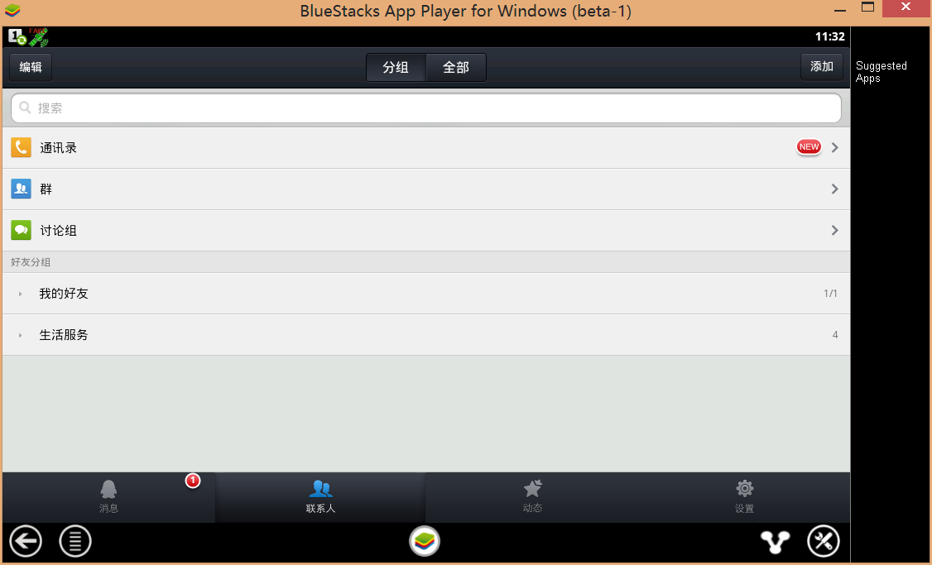
bluestacks

Slide 14
在手机上搭建sshd服务器
安装sshd app
登陆手机

Slide 15
通过wifi连接adb
setprop service.adb.tcp.port 5555 stop adbd start adbd
adb connect wifi.ip.address:5555

Slide 16

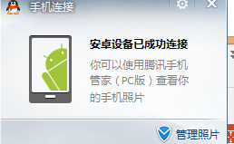
腾讯手机助手问题

